Slide 1
Crystal入門

Slide 2

$who
HN: cl0wn
Language:
Python, C
好きな食べ物:
    メロンパン

Slide 3
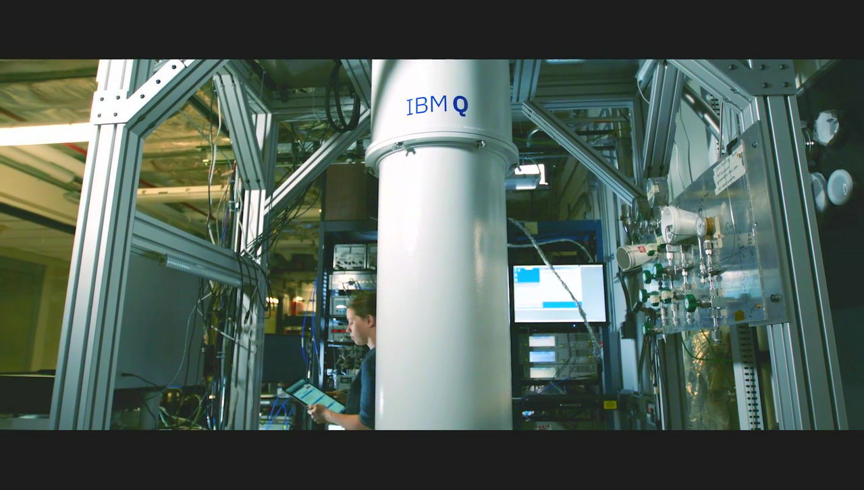
近況報告
IBMの量子コンピュータが美しい

Slide 4
目次
Crystalとは
Crystalのいいところ
まとめ
おまけ

Slide 5
目次
Crystalとは
Crystalのいいところ
まとめ
おまけ

Slide 6
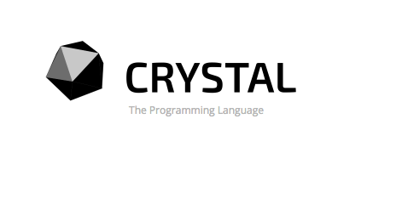
Crystalとは
2011年、Ary Borenszweigさんの考案で開発が始まったコンパイラ型言語
Cのように高速で、Rubyのように柔軟
Rubyとの高い互換性を誇る

Slide 7
Crystalとは
Ruby風シンタックス
オブジェクト指向言語
Cと強力な結びつきがある
静的型付け
現在はまだアルファ版

Slide 8
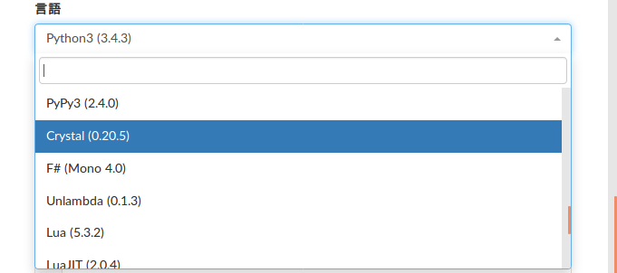
なぜCrystal
これ

Slide 9
目次
Crystalとは
Crystalのいいところ
まとめ
おまけ

Slide 10
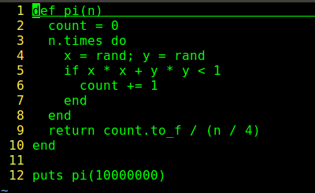
Crystalのいいところ
とにかく速い
円周率を計算してみた。

Slide 11
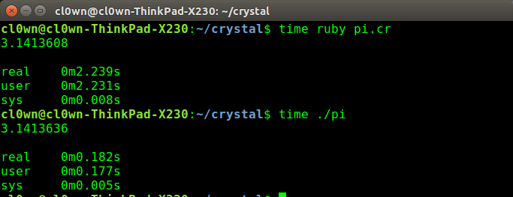
Crystalのいいところ
とにかく速い

Slide 12
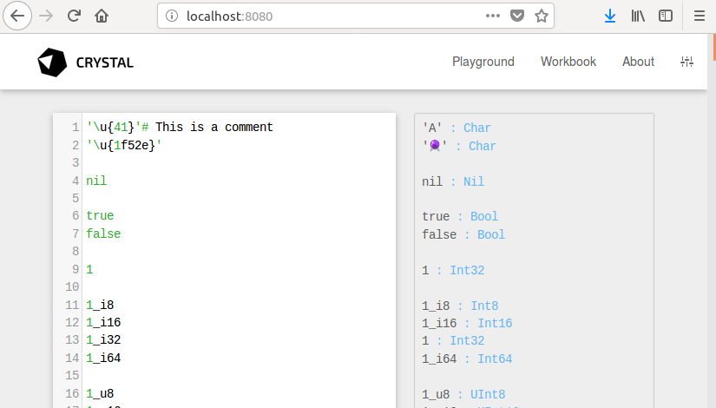
Crystalのいいところ
$crystal play

Slide 13
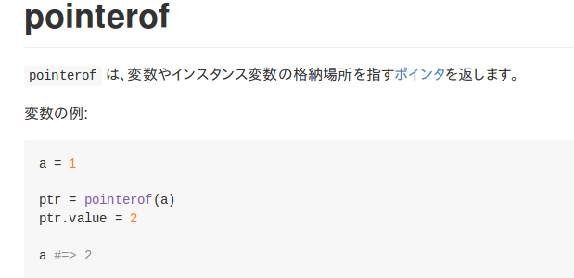
Crystalのいいところ
ポインタがある！

Slide 14
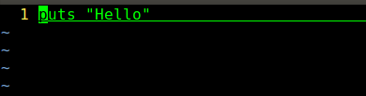
Hello world

Slide 15
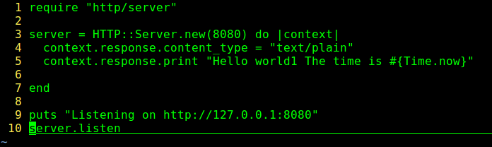
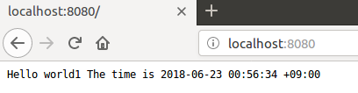
ウェブサーバー

Slide 16
目次
Crystalとは
Crystalのいいところ
まとめ
おまけ

Slide 17
まとめ
CrystalはRuby風言語
高速な実行が特徴
まだ開発途上
今後の発展に期待
Crystal書こう

Slide 18
おまけ
これから全くCrystalと
関係ない話します。

Slide 19
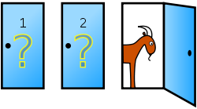
おまけ
モンティ・ホール問題

Slide 20
直感と現実
直感的には扉を変えても、変えなくても
当たる確率は変わらない
しかし
実際は変えたほうが当たる確率が上がる

Slide 21
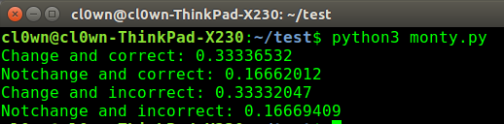
確率の内訳
実装してみた

Slide 22
結論
外れる確率も2倍になるため
どちらがいいということはない

Slide 23
おわり
ご清聴ありがとうございました。

